Slide 1
Прощай ,
1 класс!
Здравствуй ,
лето!

Slide 2
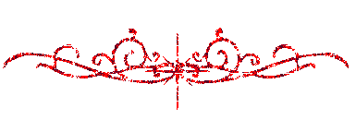
Свидетельство о рождении
класса
!
1 сентября 2012 года
в МКОУ Архиповской сош
родился новый
первый класс
в количестве
17 человек.
Директор школы:
Мурыгина Т.Г.

Slide 3
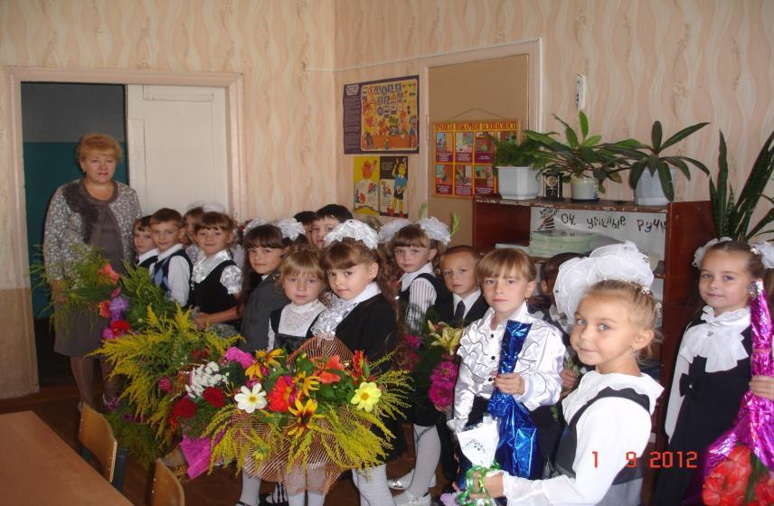
Какими мы были…

Slide 4
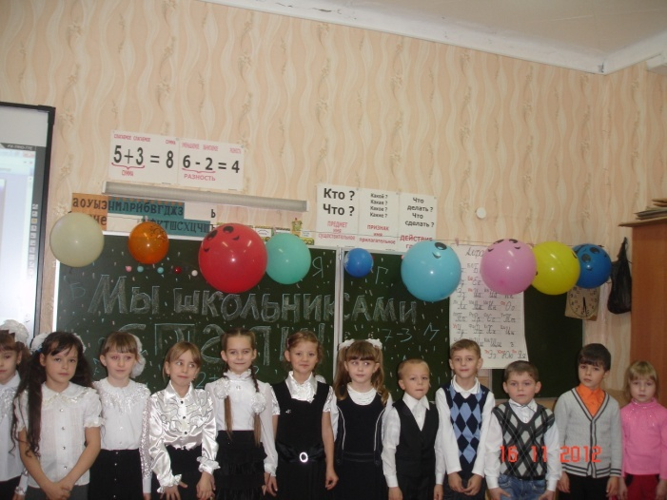
И у нас сейчас начинается в жизни новая полоса…

Slide 5
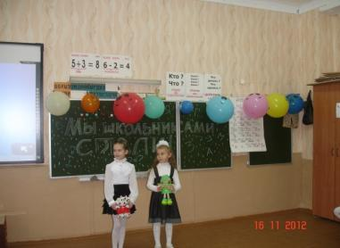
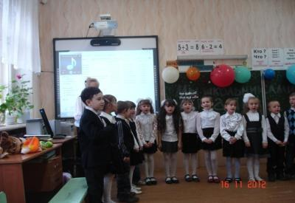
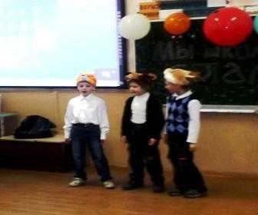
Первый наш праздник «Мы школьниками стали»

Slide 6
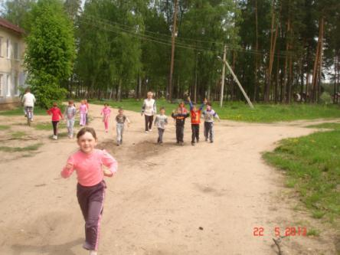
Мы сильные, ловкие, смелые…

Slide 7
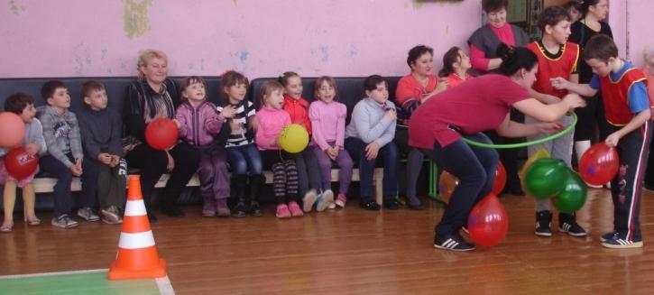
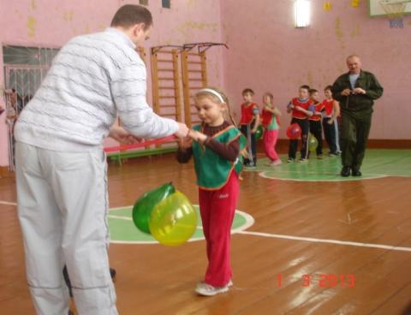
И родители рядом с нами…

Slide 8
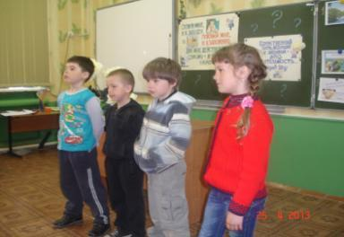
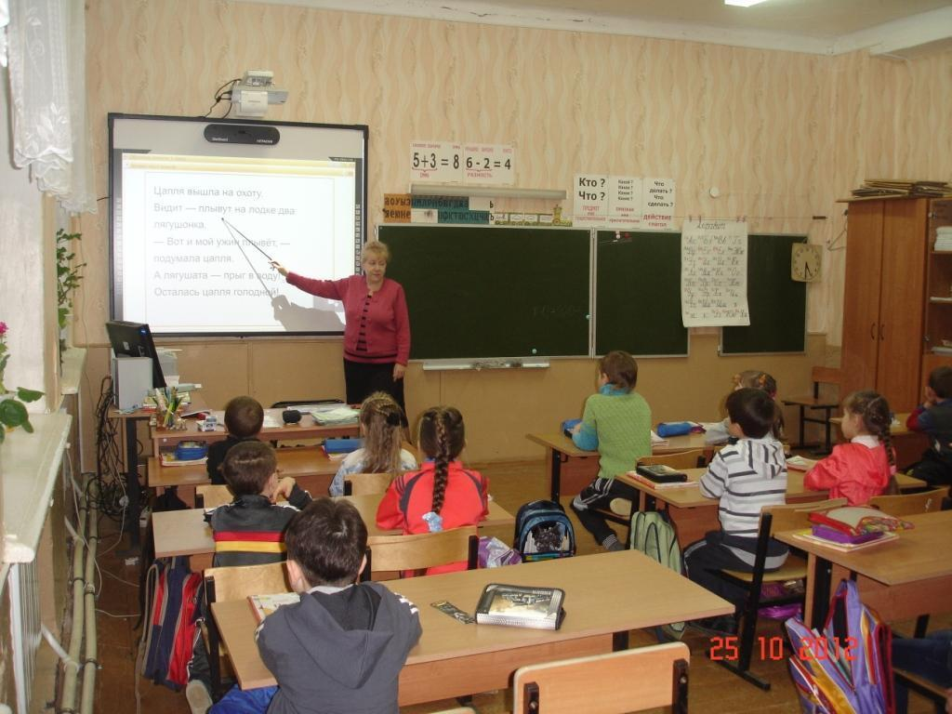
На уроках так старались

Slide 9
Вот какие поделки получились..

Slide 11
В перемену отдыхали…

Slide 12
Новый год у ворот

Slide 14
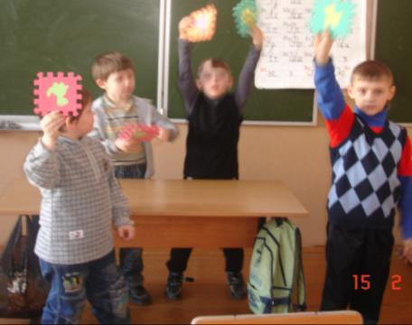
Мы мальчишек поздравляли…

Slide 15
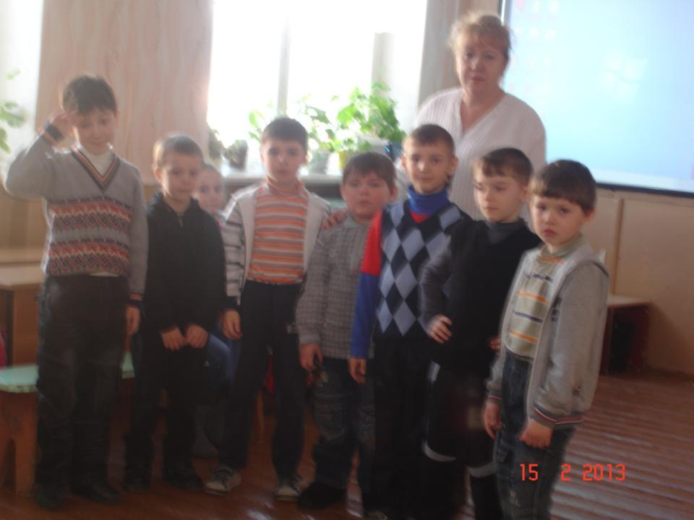

Slide 16
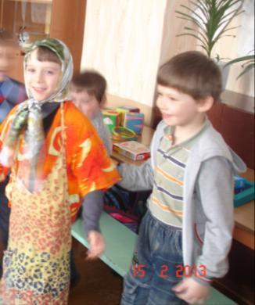
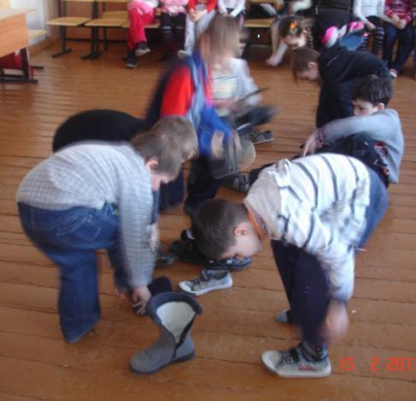
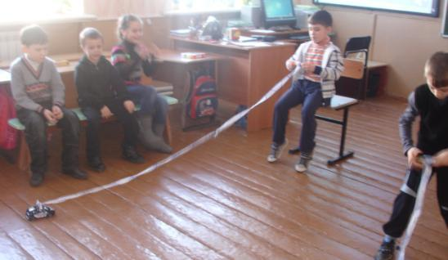

Slide 17
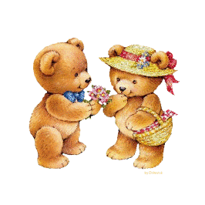
И девчонок поздравляли…

Slide 18
Мам и бабушек не забывали…

Slide 19
Танцевальный наш кружок очень мы любили….

Slide 20
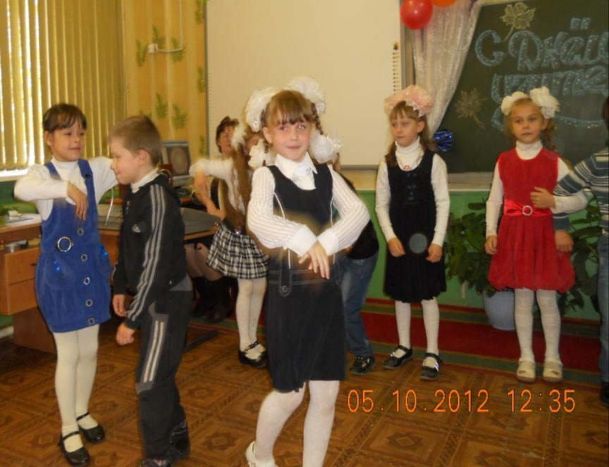

Slide 21
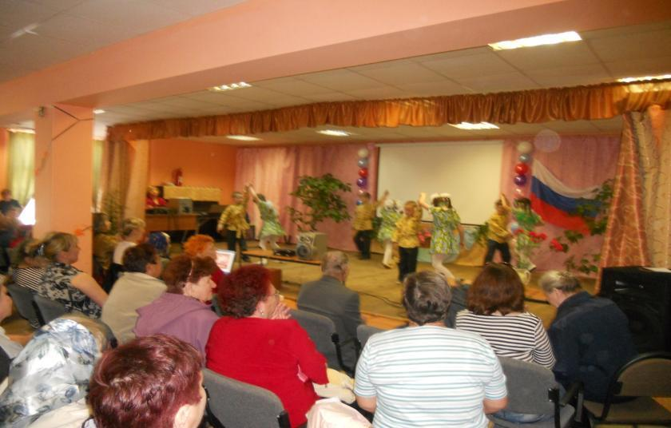
Так мы в клубе выступали.

Slide 22
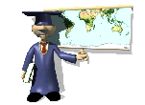
Даже в научной конференции участвовали.

Slide 23
Так серьёзно к конференции готовились.

Slide 25
На книжкины именины ходили.

Slide 26
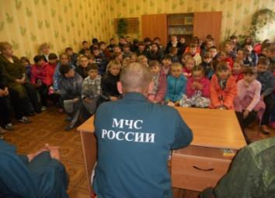
Участвовали во всероссийском уроке по ОБЖ

Slide 27
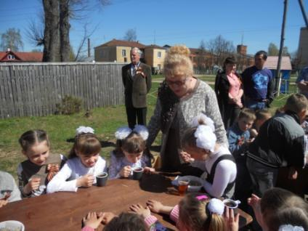
На День Победы солдатскую кашу ели.

Slide 28
Такими мы стали.

Slide 29
Спасибо за внимание!

